Slide 1

Vyjmenovaná slova po V
Mgr. Iveta Vališková

Slide 2
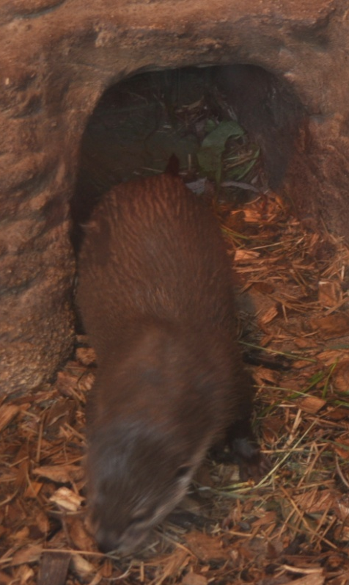
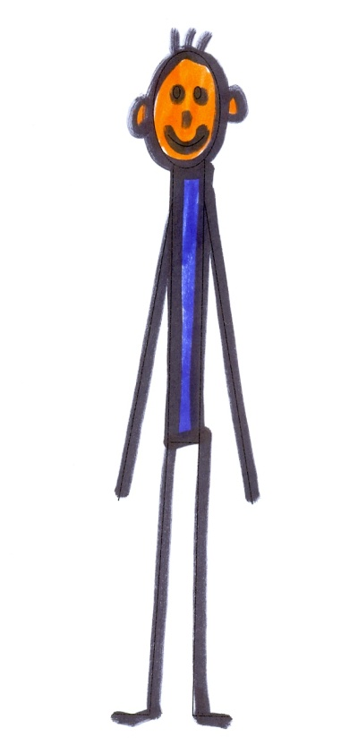
Vyjmenovaná slova po V
VY, VYSOKÝ, VÝT, VÝSKAT,
ZVYKAT, ŽVÝKAT
VYDRA, VÝR
POVYK, VÝHEŇ
SLOVA S PŘEDPONOU VY- VÝ-

Slide 3

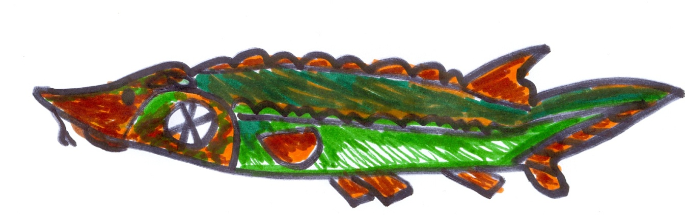
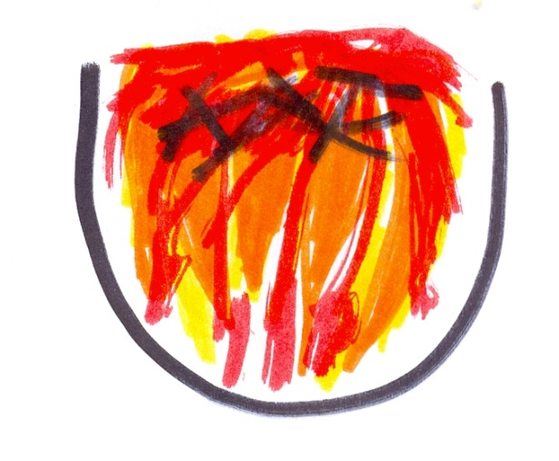
Další vyjmenovaná slova po V
VYŽLE
POVYK, VÝHEŇ
CAVYKY (OKOLKY)
VYZA (MOŘSKÁ RYBA)

Slide 4
Předpony VY- VÝ- PŘED KOŘENEM MOHOU STÁT RŮZNÉ PŘEDPONY, ALE VE VY- NEBO VÝ- MUSÍME PSÁT TVRDÉ Y
BĚHÁ – ROZBĚHÁ, PROBĚHÁ, ZABĚHÁ, VYBĚHÁ
MALUJE – ZAMALUJE, PŘEMALUJE, VYMALUJE
JEDE – UJEDE, DOJEDE, PROJEDE, VYJEDE

Slide 5
Předpony vy- vý-
Prolezl
Zamalovali
Proběhnu
Průtah
Rozlet
Pomohl
Posedět
Nákres
Vylezl
Vymalovali
Vyběhnu
Výtah
Výlet
Vymohl
Vysedět
výkres

Slide 6
Pozor na slova, která mají v kořenu slabiku vi nebo ví !
VY- VÝ-
VI- VÍ-
V-PSAL
V-BĚHL
V-TR
V-TAH
V-KLAL SE
V-SLEDEK
V-CHŘICE
V-DÍME
V-LET
V-KLAD

Slide 7
Vyjmenovaná slova po V
III/2 Inovace a zkvalitnění výuky prostřednictvím ICT
Škola: ZŠ a MŠ, Dětenice, okres Jičín
Číslo projektu: CZ.1.07/1.4.00/21.3770
Autor: Mgr. Iveta Vališková
Použité zdroje: www.office.microsoft.com
Obrázky, fotografie: Mgr. Iveta Vališková

Slide 8
Vyjmenovaná slova po V
Cíle: Materiál je určen pro základní seznámení a procvičení učiva Vyjmenovaná slova po V (3. ročník ZŠ, Český jazyk)
Formát, velikost: prezentace Microsoft Office PowerPoint, 7,05 MB
Metodické doporučení pro práci s materiálem: Materiál dětem pomáhá poznat vyjmenovaná slova po V a odlišit předpony Vy- Vý-. Děti nejprve hrají hry, pak slova skládají za sebou, po shlédnutí prezentace zkouší tvořit nová slova s předponami vy- vý-, dále rovnají po skupinách příbuzná slova k vyjmenovaným, nakonec třídí šperky v pokladnici. (tvrdé a měkké i)

